Slide 1
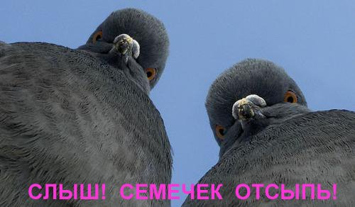
Особливості життєдіяльності птахів

Slide 2
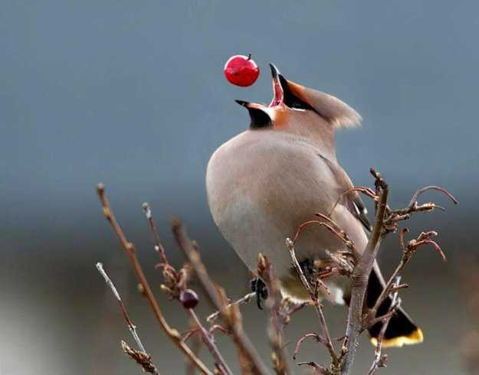
Травна система
Для підтримки сталої температури тіла і польоту
птахи потребують величезної кількості їжі

Slide 3
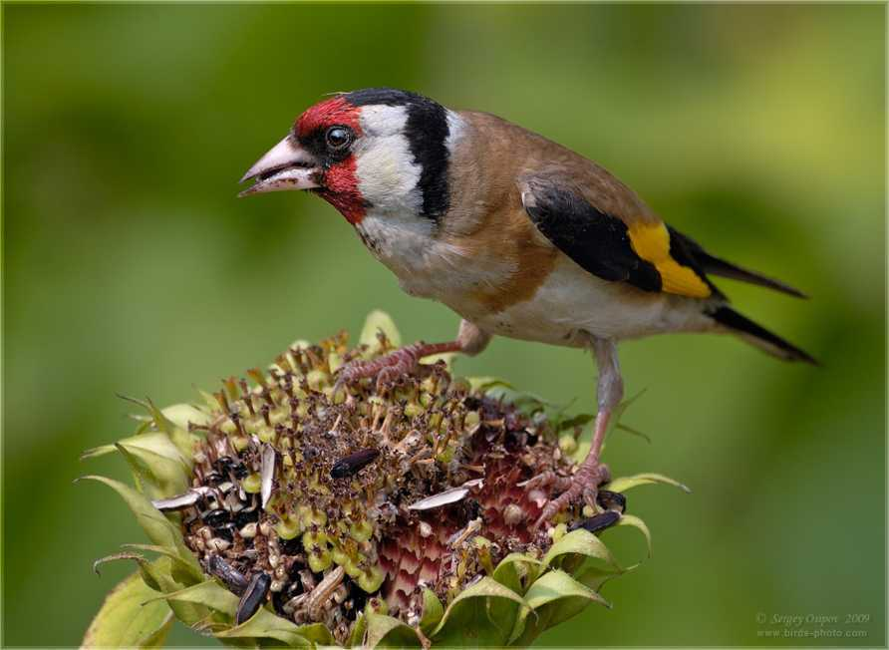
Травна система
Птахи їдять калорійну їжу – плоди і насіння

Slide 4
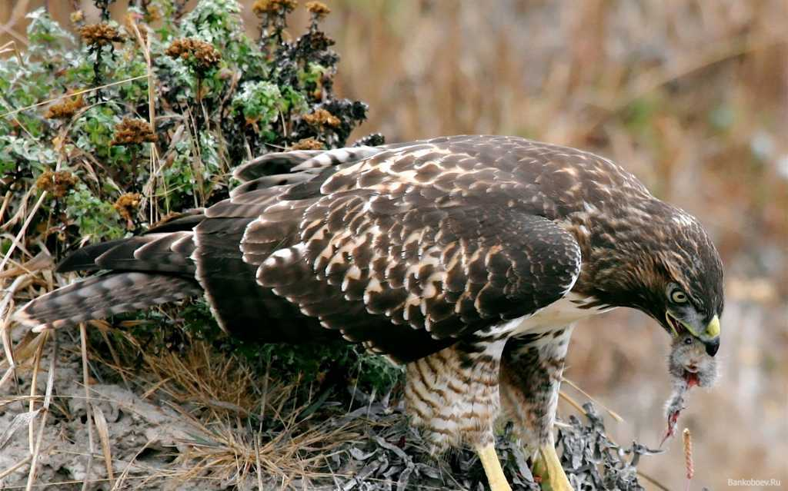
Травна система
Птахи їдять калорійну їжу - тварин

Slide 5
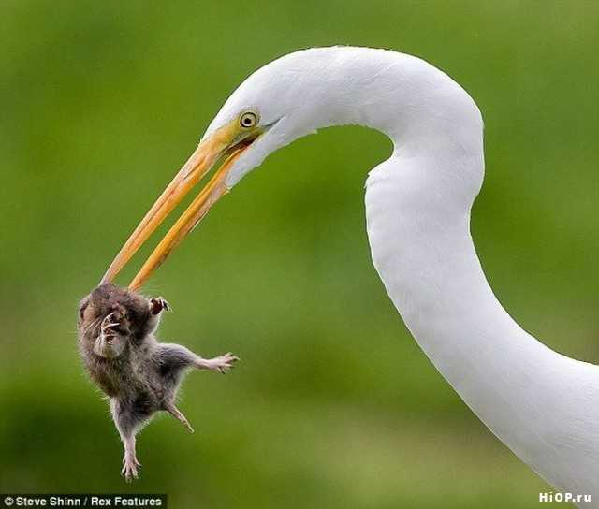
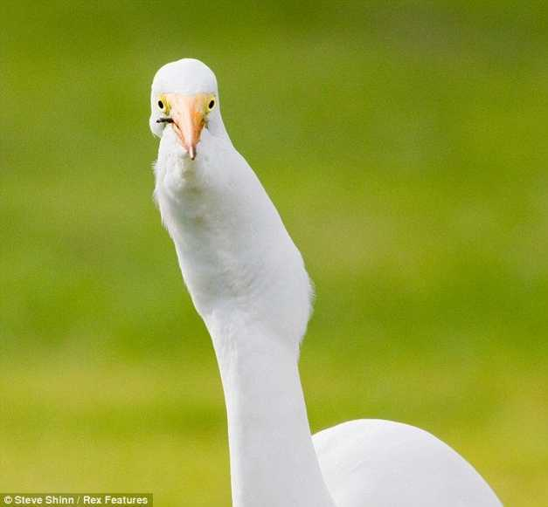
Травна система
Зубів у птахів немає, тому вони змушені заковтувати їжу цілою

Slide 6
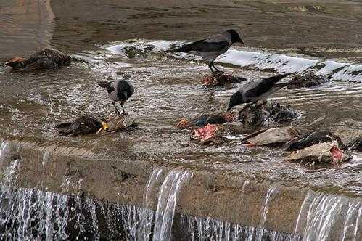
Травна система
Дзьоб допомагає розірвати їжу на шматки

Slide 7
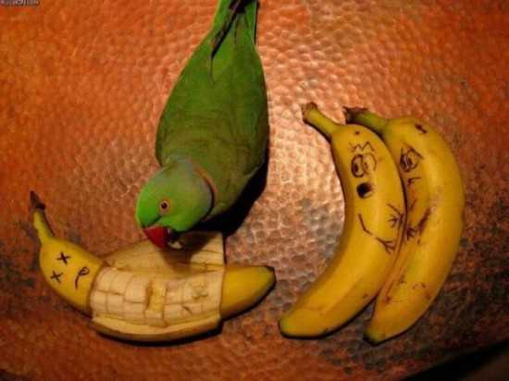
Травна система
Дзьоб допомагає розклювати плоди

Slide 8
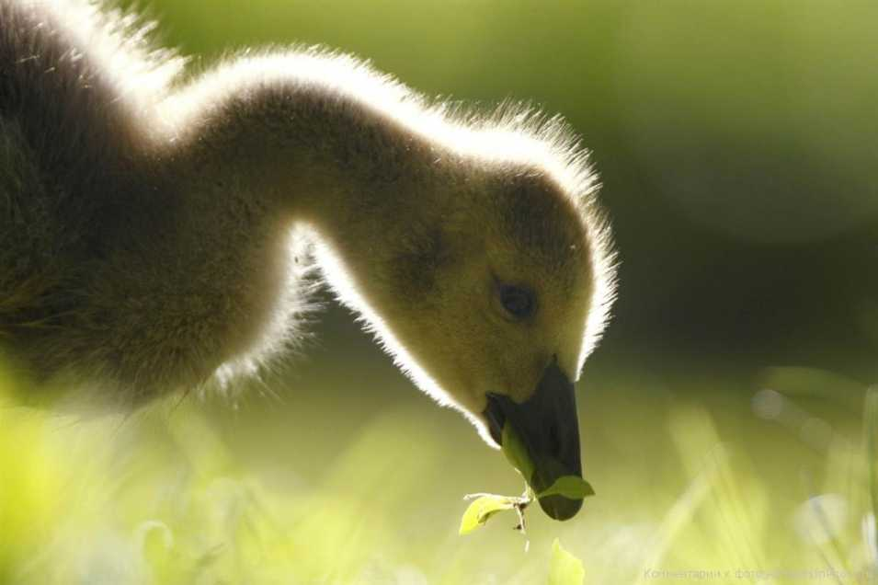
Травна система
Дзьоб допомагає відривати шматки рослинної їжі

Slide 9
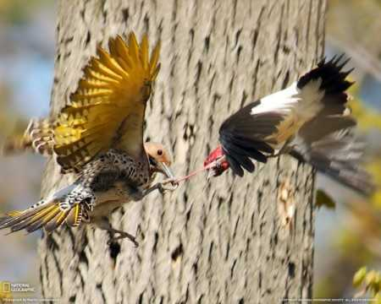
Травна система
Язик проштовхує їжу до стравоходу

Slide 10
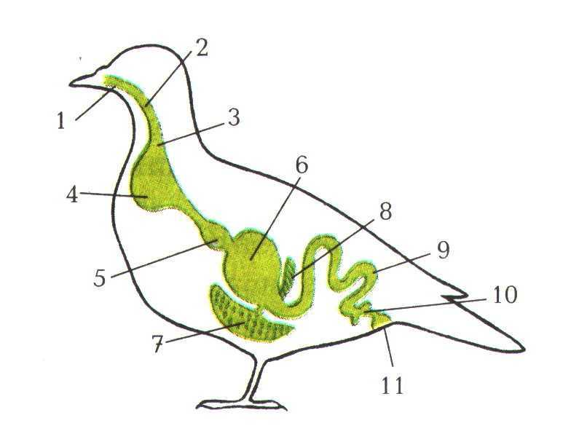
Травна система
Глотка
Слинні залози
Рот
Стравохід
Перетирання їжі камінчиками
Мускульний шлунок
Воло
Ферменти
Накопичення і
розмочування їжї,
“пташине молоко”
Підшлункова залоза
Тонкий кишечник
Залозистий
шлунок
Товстий
кишечник
Печінка
Жовч
Клоака

Slide 11
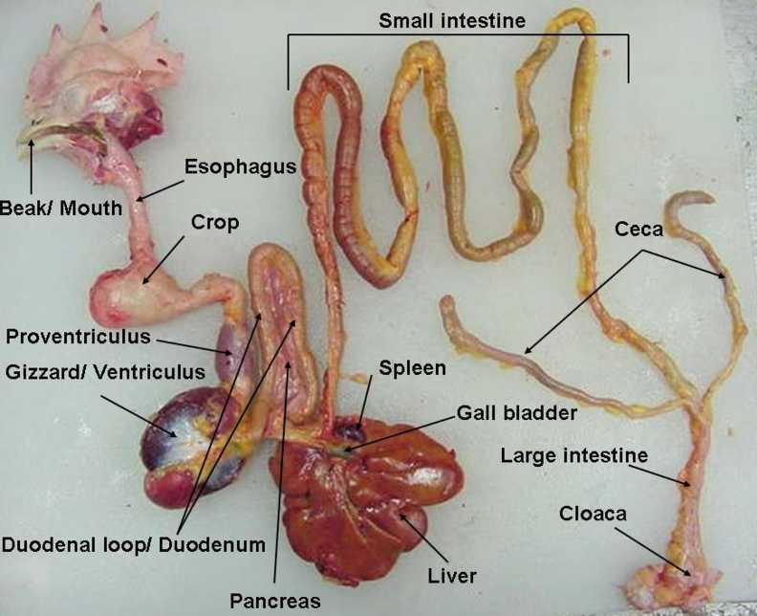
Травна система
Тонкий кишечник
Стравохід
Дзьоб, рот
Воло
Залозистий і
мускульний шлунок
Селезінка
Жовчний міхур
Товстий кишечник
Клоака
12-пала кишка
Печінка
Підшлункова
Насправді у півня це виглядає так

Slide 12
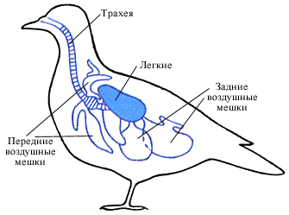
Дихальна система
Ніздрі
р
Трахея
Гортань
Легені
Повітряні мішки
Повітряні
мішки
Бронхи

Slide 13
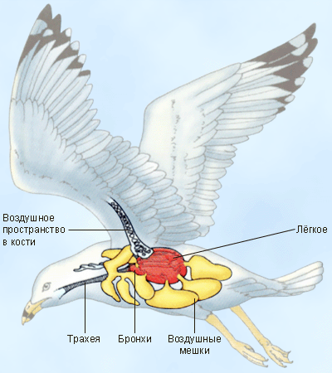
Дихальна система
На землі птахи дихають легенями звичайним способом.
У польоті птахи мають подвійне дихання
Повітряний
простір у кістці
Легеня
Повітряні
мішки

Slide 14
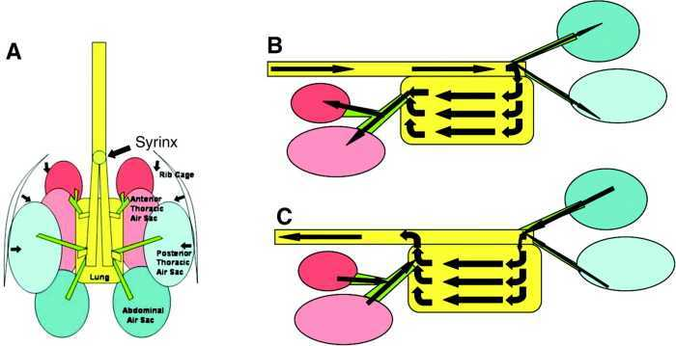
Дихальна система
Крила піднімаються,
повітря через легені проходить у мішки
Обмін газів
Крила опускаються,
повітря з мішків походить через легені
Обмін газів
Схема подвійного дихання

Slide 15
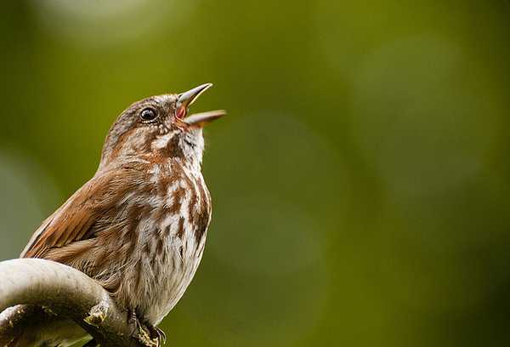
Дихальна система
Багато птахів співає. Кожен вид має характерні пісні на всі випадки

Slide 16
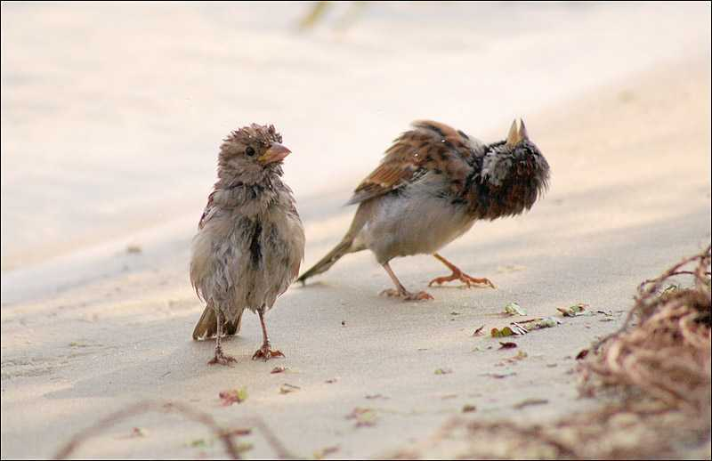
Дихальна система
Піснею птах повідомляє, що шукає пару

Slide 17
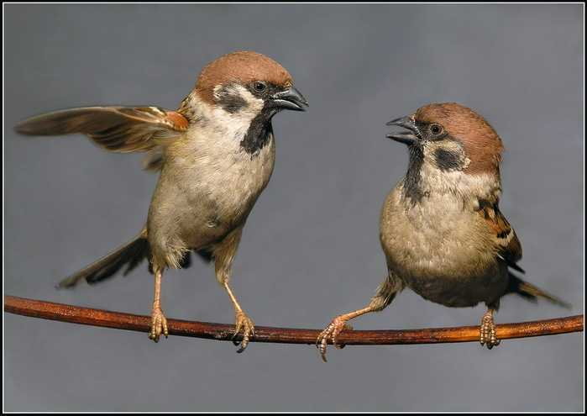
Дихальна система
Піснею птах викликає суперника на бій

Slide 18
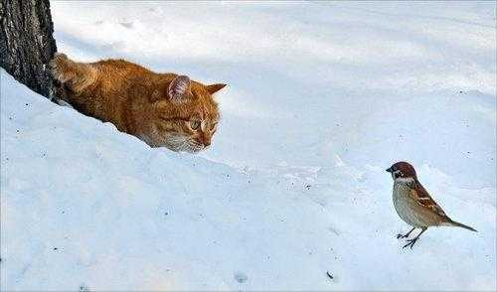
Дихальна система
Піснею птах попереджає інших про небезпеку

Slide 19
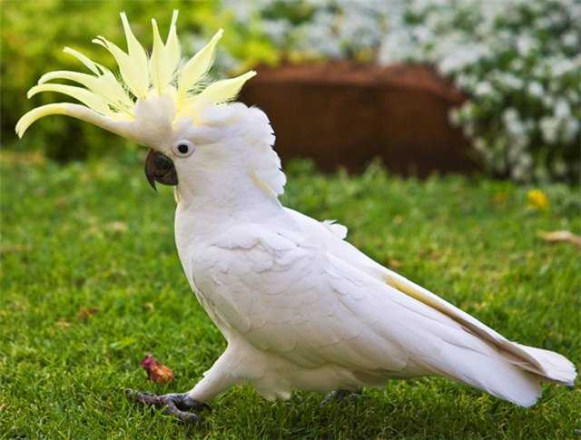
Дихальна система
Деякі птахи наслідують звуки інших птахів, мову людей, тощо

Slide 20
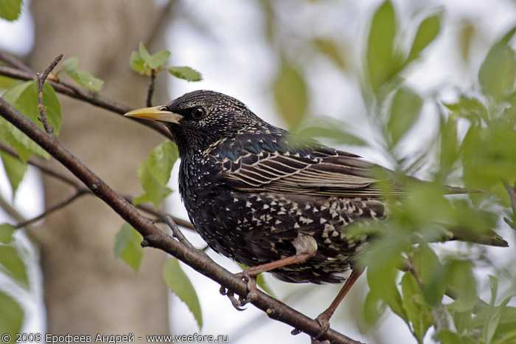
Дихальна система
Деякі птахи наслідують звуки інших птахів, мову людей, тощо

Slide 21
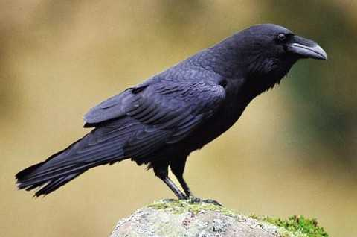
Дихальна система
Деякі птахи наслідують звуки інших птахів, мову людей, тощо

Slide 22
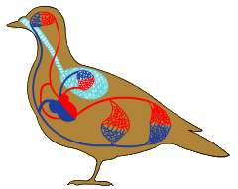
Кровоносна система
Мале коло:
правий шлуночок →
легені → ліве
передсердя
Велике коло:
лівий шлуночок →
органи →
праве передсердя
4-камерне серце, кров не змішується, гомойотермні

Slide 23
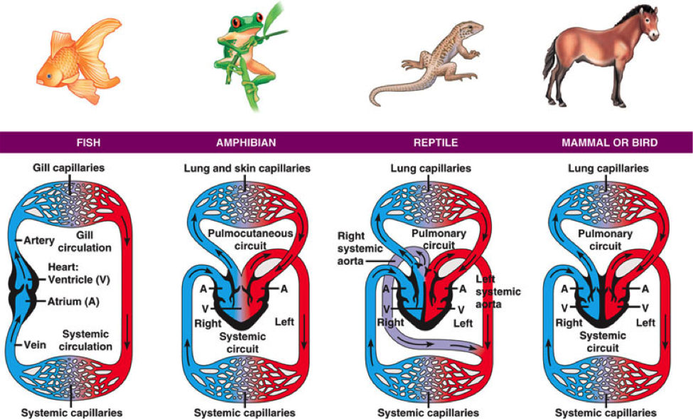
Кровоносна система

Slide 24
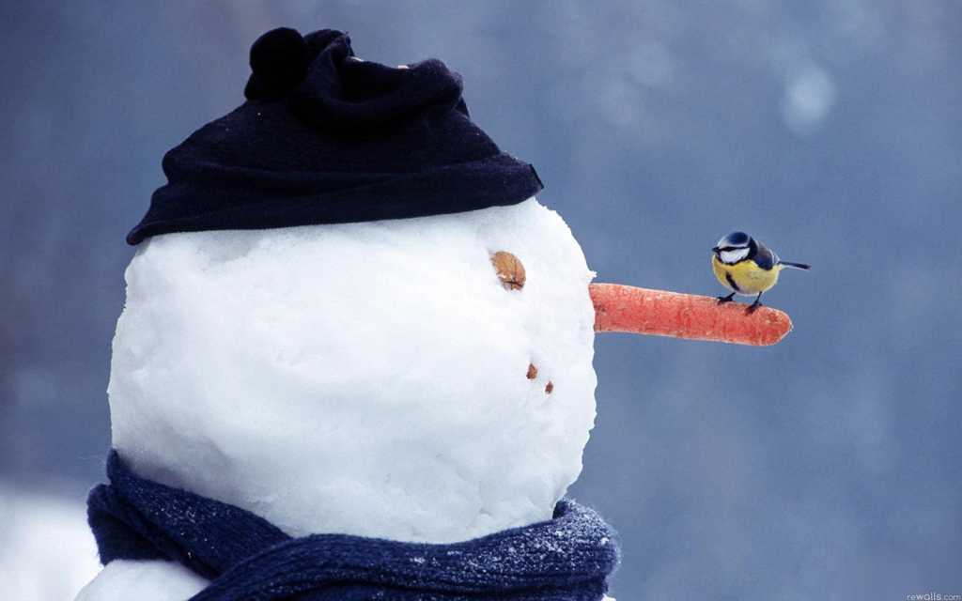
Кровоносна система
Підтримують сталу температуру тіла 30…43,5°С

Slide 25
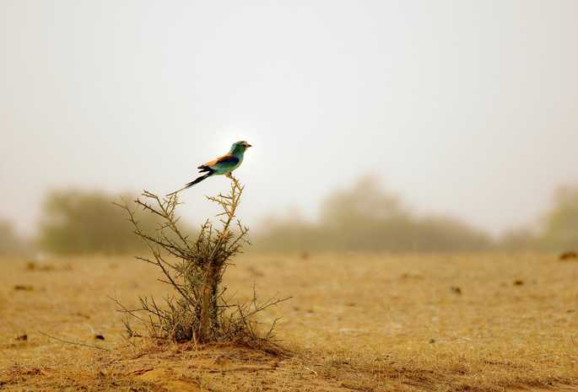
Кровоносна система
Підтримують сталу температуру тіла

Slide 26
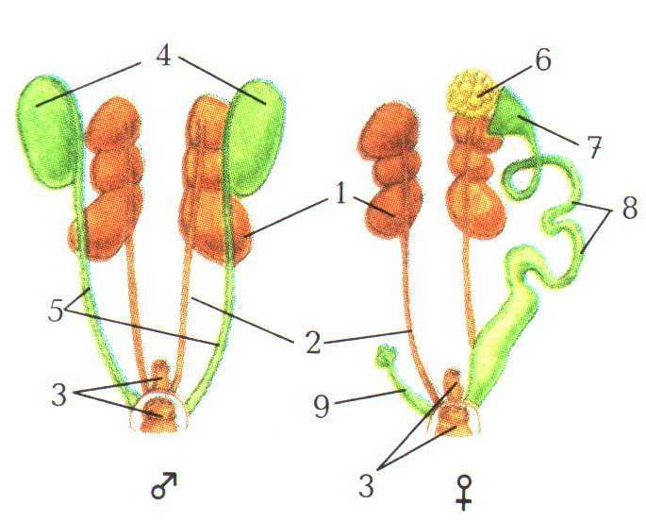
Видільна система
Нирка
Сечовід
Клоака
Клоака

Slide 27
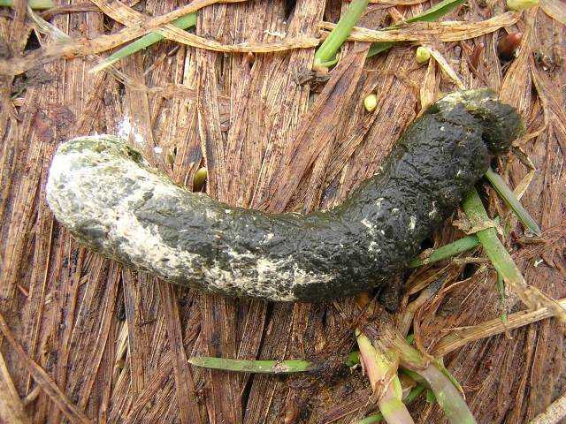
Видільна система
Сеча
Солі сечової
кислоти
Фекалії
р
Сечового міхура немає, сечова кислота виділяється через клоаку

Slide 28
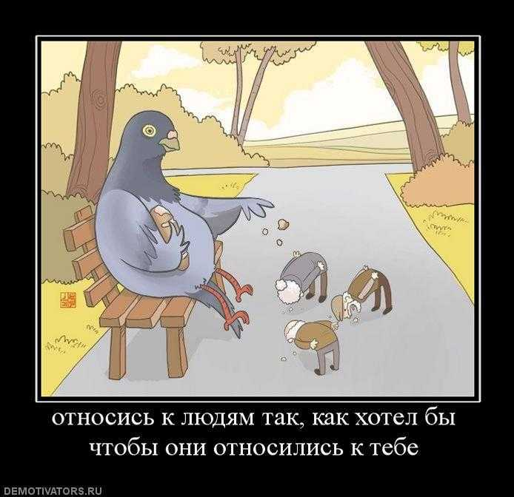
Видільна система
Ставтеся до людей так, як хотіли б,
щоб вони ставилися до Вас

